Slide 1
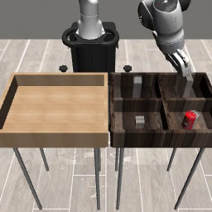
INSTRUCTOR SOLUTION
From demonstration to a defensible answer
Manipulation
Learning Lab
Worked solutions to Q1–Q5
4 executed notebooks
2 policies × 50 epochs
20 real simulator rollouts
01
MANIPULATION LEARNING LAB / WORKED SOLUTIONS / 13 OCT 2026
Notes:
第 1 页｜建议 35 秒
这份题解沿着四份 Notebook 的数据流讲解五道问题。所有数字来自本次真实执行：先检查示教数据，再训练两种学习率，最后进行二十次闭环仿真。请强调这是一份有完整证据的参考解答，不是要求每位学生取得相同成功率。学生要学会解释输入输出、控制变量、结果与原因之间的界限。
证据来源：
evidence/experiment.json
results.json

Slide 2
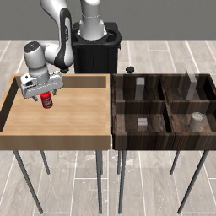
TASK AND EVIDENCE
What actually counts as task success?
1 Reach and grasp
2 Transport to the target
3 Open the gripper; remove contact
4 Remain stable for 1 second
Stable release: opening ≥ 0.055 m
Displacement ≤ 0.01 m; speed ≤ 0.05 m/s
The policy keeps running during the check.
Primary policy lr_a · standard_01
Click to play the recorded rollout
02
MANIPULATION LEARNING LAB / WORKED SOLUTIONS / 13 OCT 2026
Notes:
第 2 页｜建议 60 秒
先播放本次主要策略 lr_a 的真实成功视频。机器人需要抓取、搬运、松开并稳定放置，不能把抬起来等同于任务完成。环境成功是执行期间曾满足环境标志；稳定放置还要求目标区域、开口至少五点五厘米、无夹爪接触，继续执行策略一秒，位移不超过一厘米、速度不超过每秒五厘米。这里是持续运行同一个策略，不是人为把物体静止下来。
证据来源：
assets/success.mp4
evidence/evaluation_config.json
src/manipulation_lab/evaluation.py

Slide 3
NOTEBOOK 01 / OBSERVATIONS
Q1 · The policy observes 16 state values
Observation
Size
Meaning / units
End-effector position
3
World XYZ, meters
End-effector orientation
4
Quaternion, xyzw
Finger joint positions
2
Two measured slide joints, meters
Can position + orientation
7
World XYZ + xyzw quaternion
3 + 4 + 2 + 7 = 16. The adapter uses object[7:14] in both training and rollout.
03
MANIPULATION LEARNING LAB / WORKED SOLUTIONS / 13 OCT 2026
Notes:
第 3 页｜建议 60 秒
观测是决策时已知的状态，动作是下一步给控制器的命令。逐项相加：末端位置三维、四元数四维、夹爪两个关节位置两维、罐子位置三维、四元数四维，共十六维。位置使用世界坐标系和米，Z 轴向上；四元数顺序是 xyzw。原始物体向量十四维不等于策略使用十四维；当前适配器仅取 object[7:14] 的世界位姿，训练和执行时一致。夹爪两个关节位置是两维观测，不意味着两个独立策略动作。
证据来源：
notebooks/01_demonstrations.ipynb
src/manipulation_lab/common.py
evidence/dataset_inspection.json

Slide 4
NOTEBOOK 01 / ACTIONS
Q1 · Seven commands do not mean seven positions
Action channels
Normalized command
Controller interpretation
Translation (3)
[-1, 1]
World increments; limits ±0.05 m
Rotation (3)
[-1, 1]
Axis-angle increments; limits ±0.5 rad
Gripper (1)
Positive / negative
Close / open; unitless
Example: translation command 0.2 requests a 0.01 m controller increment.
The measured displacement can differ because of dynamics and contact.
Finger joints = 2 / Gripper observation values = 2 / Gripper action = 1 / 20 Hz
04
MANIPULATION LEARNING LAB / WORKED SOLUTIONS / 13 OCT 2026
Notes:
第 4 页｜建议 60 秒
动作七维分为三个平移增量、三个轴角旋转增量和一个夹爪命令。每维是归一化命令，不可直接把零点一解释成零点一米。平移缩放上限为五厘米，旋转为零点五弧度；例如平移命令零点二对应控制器请求的一厘米增量，实际末端运动仍受控制器和物理约束影响。夹爪命令正值闭合、负值张开；两个手指关节由同一个开合动作驱动。二十赫兹意味着每步五十毫秒，步号不是采集时间戳。
证据来源：
configs/environment.yaml
notebooks/01_demonstrations.ipynb
src/manipulation_lab/simulator.py

Slide 5
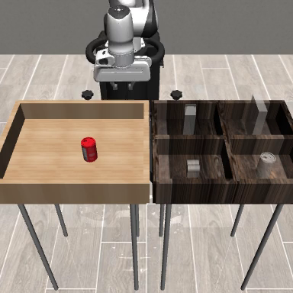
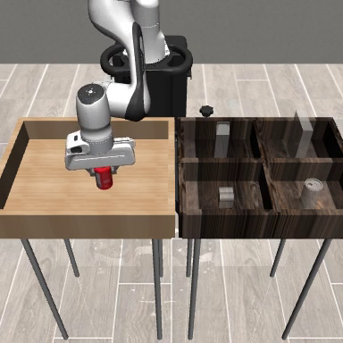
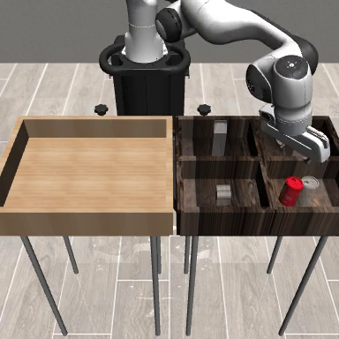
NOTEBOOK 01 / DEMONSTRATION
Q1 · A trajectory explains what the final image cannot
Recorded start
Middle of demonstration
Recorded end
Sequence reveals approach, closure, lift and release. Demonstration playback is recorded evidence.
05
MANIPULATION LEARNING LAB / WORKED SOLUTIONS / 13 OCT 2026
Notes:
第 5 页｜建议 45 秒
这里展示同一条真实人类示教 demo_0 的开始、中间和结束画面。最终照片只能说明某个时刻的状态，不能说明何时闭合、抬升之前是否抓稳、何时释放，或者动作和下一时刻状态的因果顺序。完整轨迹提供观测与专家动作的配对，BC 才能学习状态到动作的映射。示教回放恢复记录的模拟器状态，不是当前学习策略运行成功的证据。
证据来源：
assets/demonstration.mp4
notebooks/01_demonstrations.ipynb

Slide 6
NOTEBOOK 02 / LEARNING RULE
Q2 · Behavior cloning learns the expert action
Observation
BC policy
Expert target
→
→
16 measured state values
Training-only normalization
MLP: 256 → 256 → 256
Predict 7 action values
Recorded action a*
Compare with prediction
Loss = mean of (predicted action − expert action)²
200 full episodes: 160 train / 20 validation / 20 test
23,207 recorded control steps; test rollouts never update weights.
Gradient update learns weights; validation loss selects the checkpoint; test cases measure behavior.
06
MANIPULATION LEARNING LAB / WORKED SOLUTIONS / 13 OCT 2026
Notes:
第 6 页｜建议 60 秒
行为克隆就是监督学习：输入当前十六维状态，输出七维动作，以对应的专家动作为标签，最小化所有动作分量的均方误差。优化器根据梯度更新网络权重。每个 epoch 遍历完整训练样本。归一化均值和标准差只用训练集计算；验证集只用于比较每轮模型，选验证误差最小的检查点；测试集不训练也不选模型。整条轨迹属于同一个划分，避免相邻高度相关的状态跨集合泄漏。
证据来源：
src/manipulation_lab/training.py
src/manipulation_lab/policy.py
evidence/dataset_inspection.json

Slide 7
NOTEBOOK 02 / CONTROLLED EXPERIMENT
Q2 · Change one variable; keep the comparison fair
Setting
lr_a
lr_b
Learning rate
0.001
0.0003
Seed / epochs / batch
17 / 50 / 256
17 / 50 / 256
Hidden layers
256 / 256 / 256
256 / 256 / 256
Selected validation epoch
12
12
Test cases
Same 5 standard + 5 shifted
Same 5 standard + 5 shifted
All control checks passed. lr_a was fixed as the primary policy before test evaluation.
07
MANIPULATION LEARNING LAB / WORKED SOLUTIONS / 13 OCT 2026
Notes:
第 7 页｜建议 60 秒
两次训练唯一计划改变的变量是学习率。数据、整轨迹划分、网络、初始化、随机种子十七、五十轮预算、批大小二百五十六和设备均保持一致。代码还比较初始权重哈希、数据与评测清单，所有检查必须通过。本次使用 CPU 训练、软件渲染；最初 EGL 失败发生在示教渲染阶段，未进入训练，日志保留。lr_a 在查看测试结果前就固定为主要分析模型，所以即使另一组分数更高，也不能事后换掉主要模型。
证据来源：
evidence/experiment.json
evidence/lr_a_training_config.json
evidence/lr_b_training_config.json

Slide 8
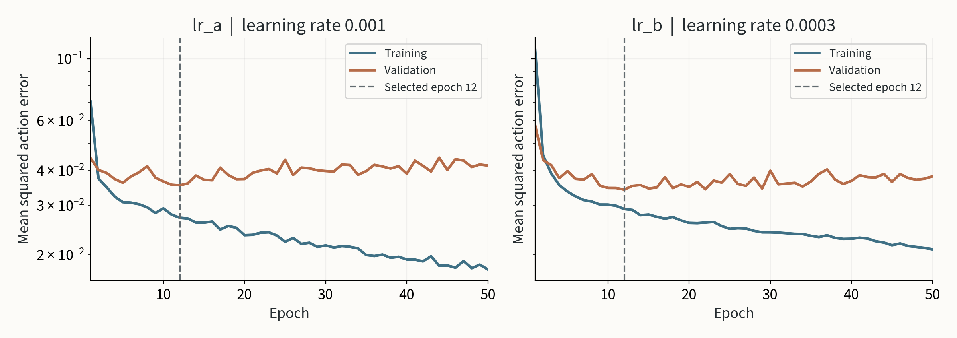
NOTEBOOK 02 / CONVERGENCE
Q3 · Read training and validation curves together
Best validation MSE: lr_a = 0.03538; lr_b = 0.03412. Both trained for 50 epochs.
08
MANIPULATION LEARNING LAB / WORKED SOLUTIONS / 13 OCT 2026
Notes:
第 8 页｜建议 60 秒
先解释横轴是训练轮次，纵轴是对归一化动作计算的均方误差，使用对数刻度。蓝色训练、棕色验证，虚线标出最低验证误差的轮次。不要看到第五十轮训练误差最低就选择第五十轮：本作业按验证集选择权重。训练误差持续下降而验证误差没有同步下降，说明在训练示例上拟合更好，不等于新状态上的表现改善。两组使用相同纵轴，便于直接比较；所有数值保留在原始 CSV。
证据来源：
evidence/lr_a_training_log.csv
evidence/lr_b_training_log.csv

Slide 9
NOTEBOOK 03 / OBSERVED RESULTS
Q3 · Lower training error did not yield more successes
Variant
Epoch-50 train
Selected val.
Standard
Shifted
lr_a
0.01772
0.03538
3/5
3/5
lr_b
0.02092
0.03412
5/5
5/5
A rollout changes the states the policy will see next.
Small action errors can accumulate; a missed grasp changes the rest of the task.
Counts use stable released placement. Environment-success counts happen to match in this run.
09
MANIPULATION LEARNING LAB / WORKED SOLUTIONS / 13 OCT 2026
Notes:
第 9 页｜建议 60 秒
直接比较同一次运行的真实数字。lr_a 第五十轮训练误差更低，但用于评测的是各自验证集选择的检查点；其标准条件和偏移条件均只有三次成功，lr_b 均为五次。由此不能用训练误差代替闭环任务指标。注意这不是在同一权重上只改变误差的因果实验，也不是统计意义上证明低学习率普遍更优。每种条件只有五个案例，一个案例就是二十个百分点；只有一个训练种子，配对的标准和偏移也不是独立样本。
证据来源：
evidence/lr_a_training_log.csv
evidence/lr_b_training_log.csv
evidence/lr_a_evaluation_summary.json
evidence/lr_b_evaluation_summary.json

Slide 10
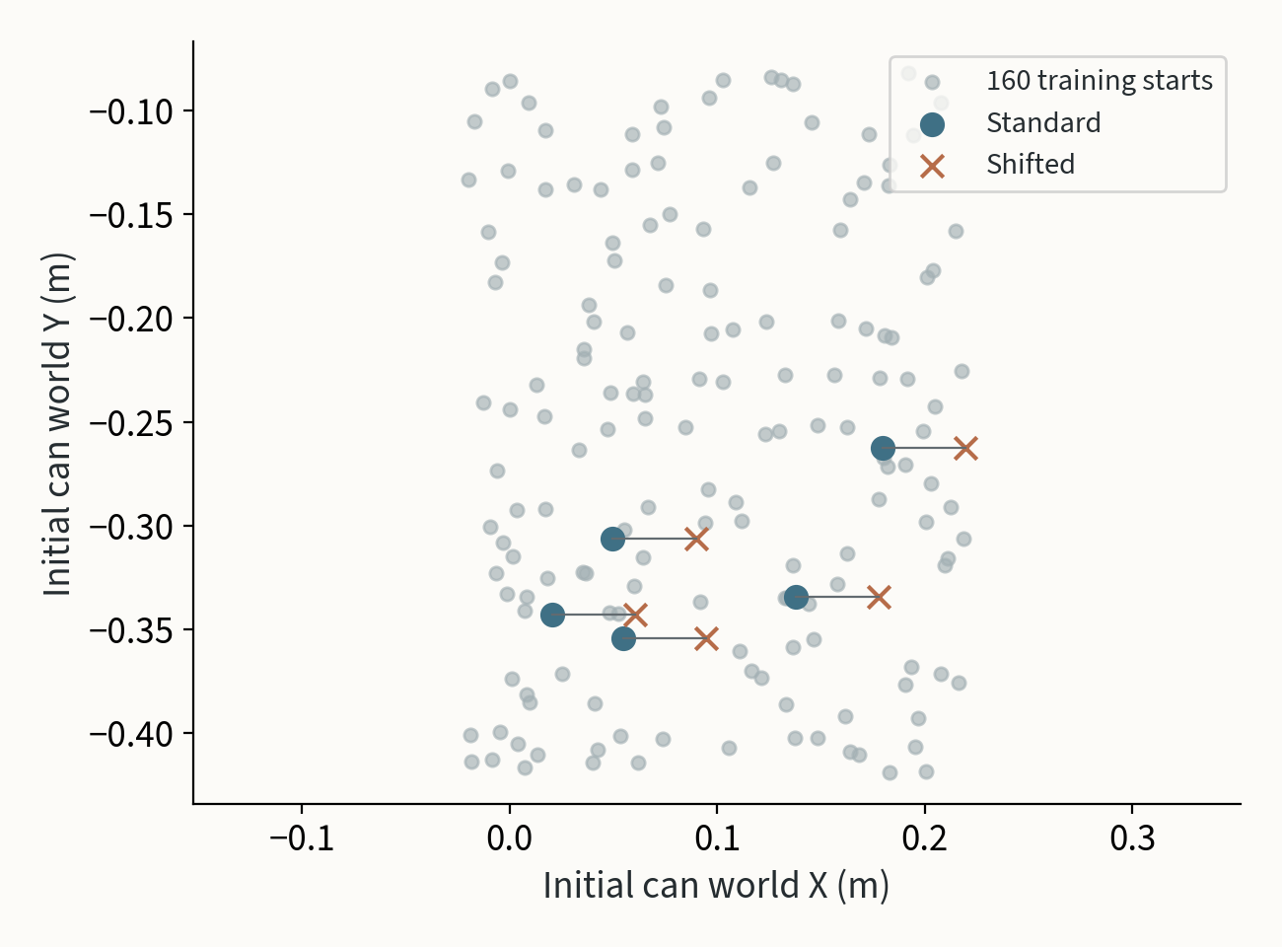
NOTEBOOK 03 / COVERAGE
Q4 · Position Shift changes only the initial can position
Standard start → +0.04 m in world X
Same source state and evaluation seed
Shifted can stays inside the source bin
Dots are initial positions.
Lines connect paired starts.
Neither marks a trajectory or success.
2D overlap and a four-centimeter shift do not certify out-of-distribution generalization.
10
MANIPULATION LEARNING LAB / WORKED SOLUTIONS / 13 OCT 2026
Notes:
第 10 页｜建议 60 秒
散点图每一点是一条示教或一次测试的初始位置，不是运动轨迹；颜色也不表示成功失败。灰点为一百六十条训练轨迹的起点，蓝点是测试的标准起点，叉号是沿世界 X 正方向平移四厘米的起点，细线连接同一个配对案例。配对使用相同的源轨迹和随机种子，偏移后仍须在源箱内。这只是受控位置扰动，二维图无法证明完整十六维输入分布之外，因此不能称严格的分布外测试。
证据来源：
evidence/lr_a_test_manifest.json
evidence/dataset_inspection.json
src/manipulation_lab/teaching.py

Slide 11
NOTEBOOK 03 / PAIRED CASES
Q4 · Same success labels, different completion times
Source / seed
lr_a std.
lr_a shift
lr_b std.
lr_b shift
demo_39 / 101
Fail · 500
Fail · 500
Pass · 144
Pass · 145
demo_185 / 102
Pass · 141
Pass · 156
Pass · 134
Pass · 142
demo_29 / 103
Pass · 157
Pass · 163
Pass · 149
Pass · 153
demo_48 / 104
Fail · 500
Fail · 500
Pass · 182
Pass · 141
demo_157 / 105
Pass · 150
Pass · 159
Pass · 143
Pass · 142
Cells show result · control steps. lr_a / demo_185: 141 → 156 steps (+0.75 s); both succeed.
11
MANIPULATION LEARNING LAB / WORKED SOLUTIONS / 13 OCT 2026
Notes:
第 11 页｜建议 60 秒
本次所有配对案例的成功失败标签都没有因偏移而改变，但完成时间发生变化，不能把总成功率相同解释为行为完全不变。表内显示结果和执行步数。主要策略在 demo_185、种子一百零二上两种条件均成功，但标准需要一百四十一步，偏移后一百五十六步，增加十五步即零点七五秒。lr_b 在 demo_48 上反而从一百八十二步减少到一百四十一步。这些是观察事实；位置影响抓取几何或状态区域是可能机制，表格本身不能诊断原因。五百步表示未在时间预算内完成，而不是成功时间。
证据来源：
evidence/lr_a_paired_results.csv
evidence/lr_b_paired_results.csv

Slide 12
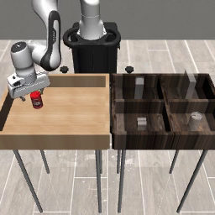
NOTEBOOK 04 / REAL FAILURE
Q5 · The arm moves on without the can
Contact is present at steps 49–56.
At step 57, contact becomes false.
The gripper still receives a close command.
The arm rises; the can stays behind.
Failure stage: grasp retention / start of lift
Annotation: first supported loss of contact
Root cause: still a hypothesis
lr_a · standard_00 · 500 steps / 25 s
Click to play the unmodified failure video
12
MANIPULATION LEARNING LAB / WORKED SOLUTIONS / 13 OCT 2026
Notes:
第 12 页｜建议 70 秒
播放主要策略第一条失败 standard_00。最明显的结果是机械臂继续搬运动作，但罐子留在源箱。不要把第五百步最终没放进去标为第一错误，那只是结果。我们沿状态和接触记录向前检查：四十九至五十六步有接触，五十七步首次失去接触，同时闭合命令接近正一；后续一直没有重新接触。把五十七步标为最早有明确数据支持的抓持丢失，不把它冒充最早的因果起点。更早的对齐偏差是否已经构成错误，还需要对照。
证据来源：
assets/failure.mp4
evidence/failure_trace.npz
evidence/observed_facts.json

Slide 13



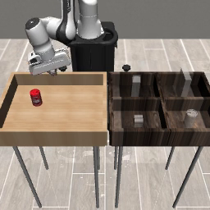
NOTEBOOK 04 / KEYFRAMES
Q5 · Pin the explanation to recorded steps
Step 45 / frame 11
Step 53 / frame 13
Step 57 / frame 14
Step 65 / frame 16
Opening 0.0795 m
Can Z 0.8601 m
Frame offset +0 steps
Opening 0.0534 m
Can Z 0.8599 m
Frame offset +0 steps
Opening 0.0224 m
Can Z 0.8647 m
Frame offset +0 steps
Opening 0.0022 m
Can Z 0.8603 m
Frame offset +0 steps
a[t−1] leads to s[t]. Frames are sampled after actions: steps 1, 5, 9, …; use the saved mapping.
13
MANIPULATION LEARNING LAB / WORKED SOLUTIONS / 13 OCT 2026
Notes:
第 13 页｜建议 60 秒
四张图分别是第四十五、五十三、五十七和六十五步。它们都恰好有实际视频帧，偏移为零，帧号分别十一、十三、十四和十六。请区分动作和状态：a[t-1] 导致 s[t]；视频每四步在执行动作之后记录，所以第一帧是状态一而不是状态零。第五十七步为二点八五秒控制经过时间，不是采集时间戳。普通情况下请求步号未必恰好有视频帧，必须报告偏移，不能把邻帧图像当成该时刻精确状态。
证据来源：
evidence/observed_facts.json
evidence/failure_trace.npz

Slide 14
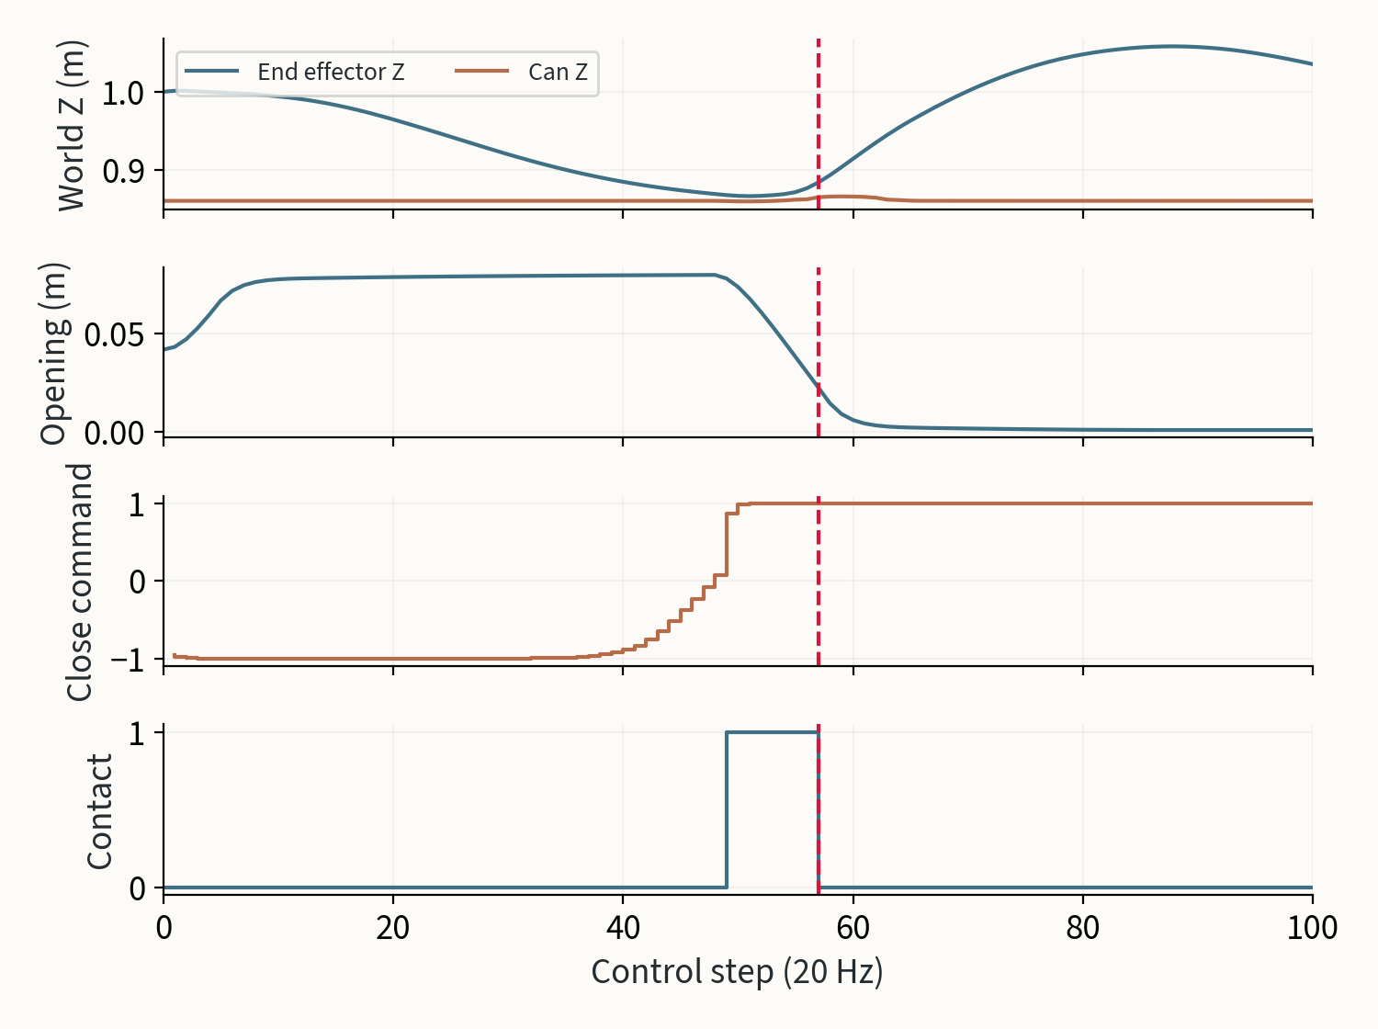
NOTEBOOK 04 / DIAGNOSIS
Q5 · Separate measured facts from a causal story
Observed
Contact lost at step 57
Close command ≈ +1
Opening: 0.02240 m
Maximum can lift: 5.72 mm
Hypothesis and test
Grasp alignment or closure timing.
Test one timing intervention from the same saved pre-close state.
The red line is an evidence-based annotation. The proposed intervention has not been executed.
14
MANIPULATION LEARNING LAB / WORKED SOLUTIONS / 13 OCT 2026
Notes:
第 14 页｜建议 80 秒
左图放大前一百步，分别画世界高度、夹爪开口、归一化闭合命令和接触布尔值，避免混用单位。红线是人工标注，不是算法自动识别的根因。第五十七步开口约二点二四厘米，之后夹爪几乎完全闭合，末端明显升高，而罐子最高只比初始高约五点七毫米。事实支持没有形成可持续的抓持。可能是进入位置或姿态对齐不佳，也可能是闭合与抬升时序问题，但记录不足以证明某一个。若检验时序，应从相同的预闭合模拟状态、相同种子和同一策略检查点开始，仅改变规定长度的闭合等待，其余固定，比较接触持续和抬升；本次没有实施这个额外实验。
证据来源：
evidence/failure_trace.npz
evidence/failure_analysis.json

Slide 15
DELIVERABLES AND LIMITS
A complete solution is a chain of evidence
Question
Evidence to include
What the answer establishes
Q1
Data contract + demonstration
Observation, action, units and sequence
Q2
Configuration + selected checkpoint
How the mapping is learned
Q3
Both loss histories + success counts
Prediction loss versus task behavior
Q4
Paired rows + initial-position plot
Observed sensitivity; limited coverage
Q5
Trace + video + annotated steps
Failure fact, hypothesis and test
One training seed; five cases per condition; simulation only. Retain failures and the limits of inference.
15
MANIPULATION LEARNING LAB / WORKED SOLUTIONS / 13 OCT 2026
Notes:
第 15 页｜建议 45 秒
最后回到学生提交要求。四份完成版 Notebook 保留真实输出，并补齐参考答案。完整证据包包括两组配置、模型、曲线、配对结果、视频和标注；另有两页参考报告。原学生模板和旧输出保留，不要求学生复制相同文字。这个结果只描述本次固定种子的仿真；没有真实机器人验证、没有多个独立训练种子的统计结论，也没有实施新算法验证原因。PPT 有可编辑文字与中文讲解备注，PDF 用于快速预览；教学电脑上的原生 PowerPoint 媒体播放仍需打开确认。
证据来源：
solution_execution.json
media_provenance.json
verification.json

